Slide 1
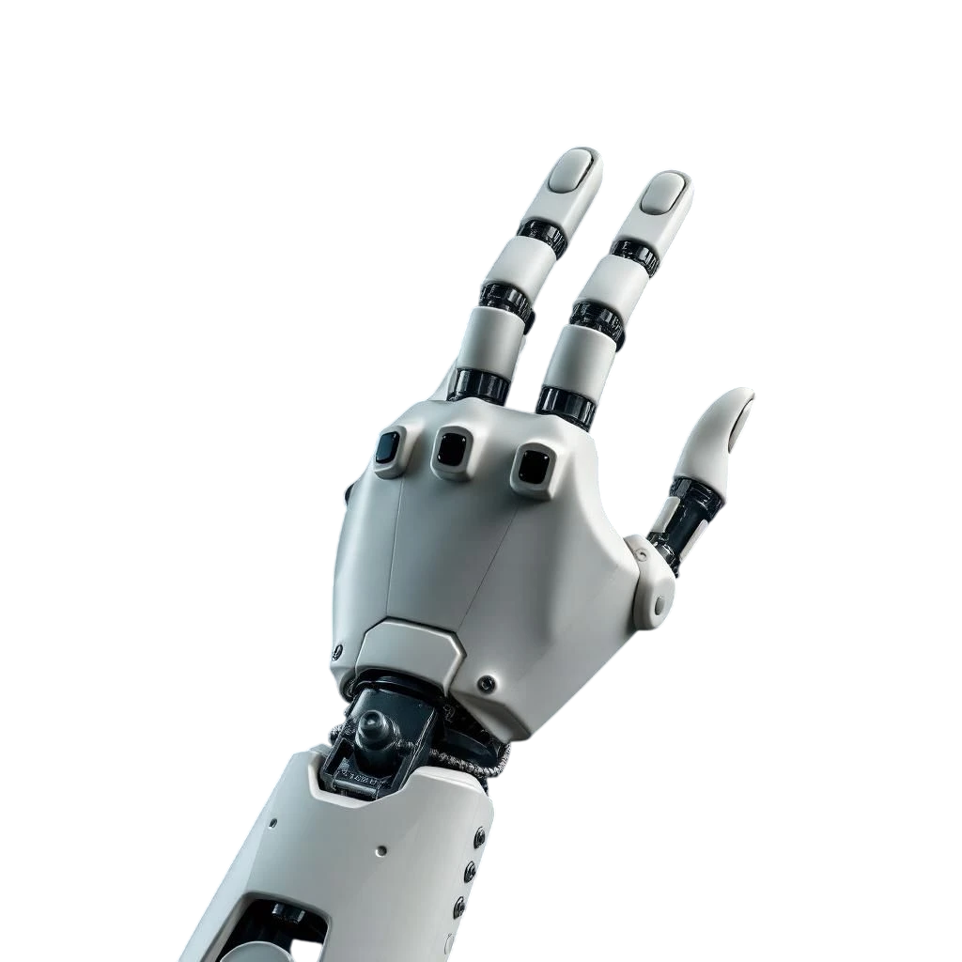
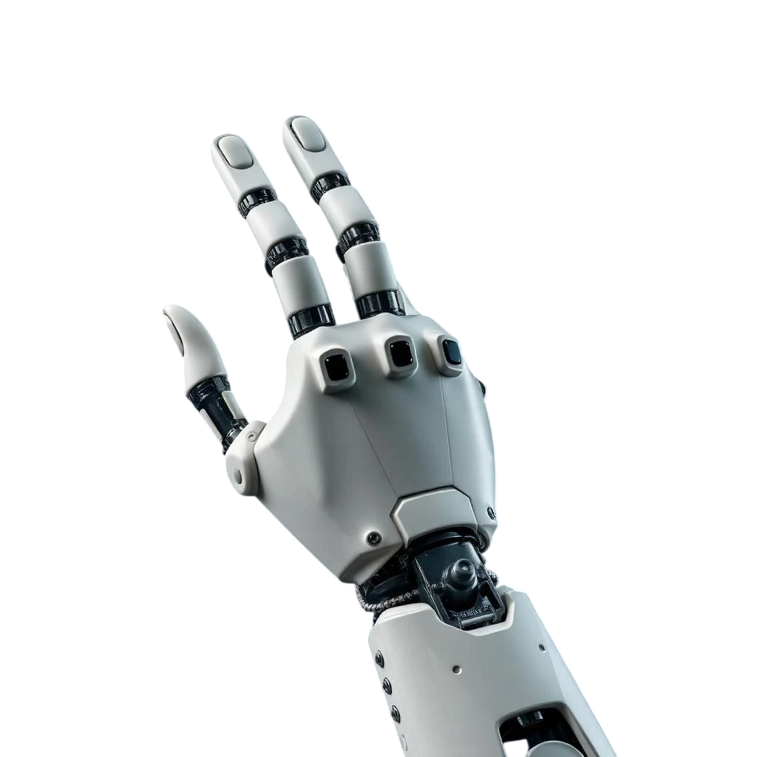
Пирамидка из хаоса Команда: HTTP 418

Slide 2
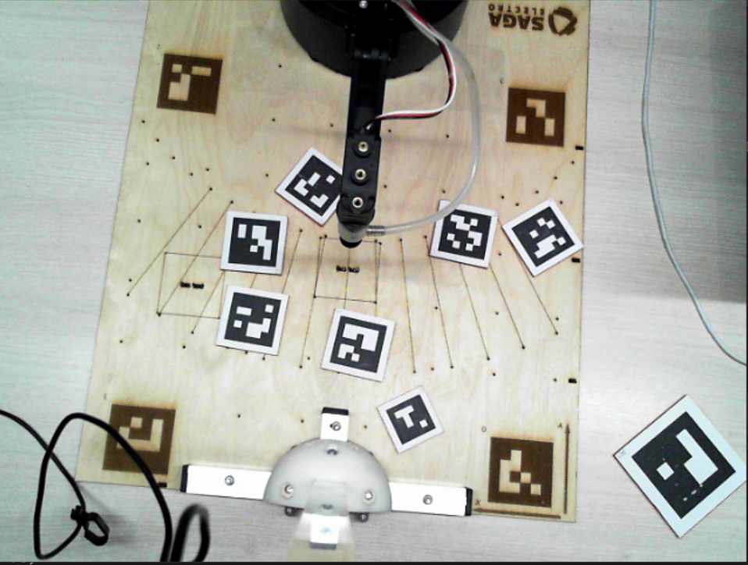
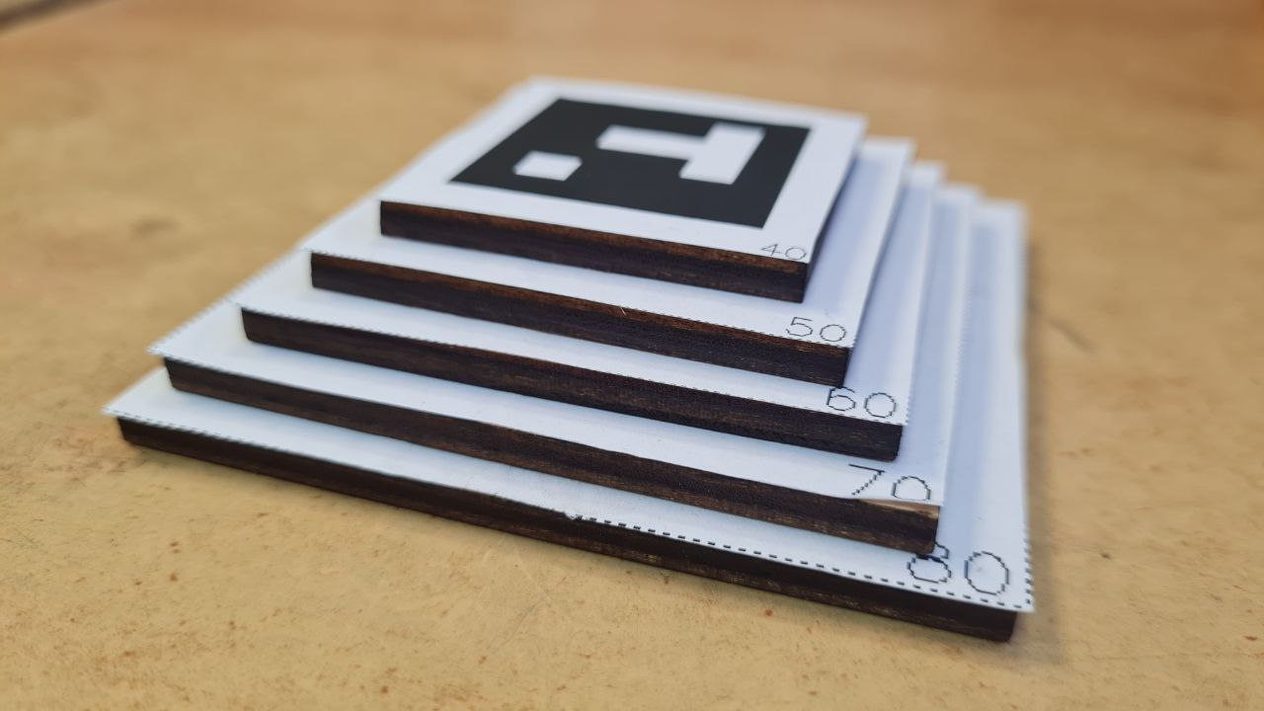
А это точно телеграм-бот?..

Slide 3

Наша команда!
Алина Асонова: алгоритмика роборуки, интеграция CV в работу роборуки
Карим Вафин: всё, что связано с кодом
Александр Шапкин: основа CV, подготовка презентации
Динар Гиндуллин: готовка блинчиков, алгоритмика роборуки, моральная поддержка

Slide 4
Задачи
01
02
03
Роборука
ArUco_1
СК
04
05
06
ArUco_2
Алгоритм
Финал
Понять принцип управления роботом
Научиться распознавать маркеры
Создать систему координат для робота
Научиться определять координаты и угол поворота маркеров
Продумать алгоритм работы робота
Заставить чудоробота работать с чудокодом…

Slide 5
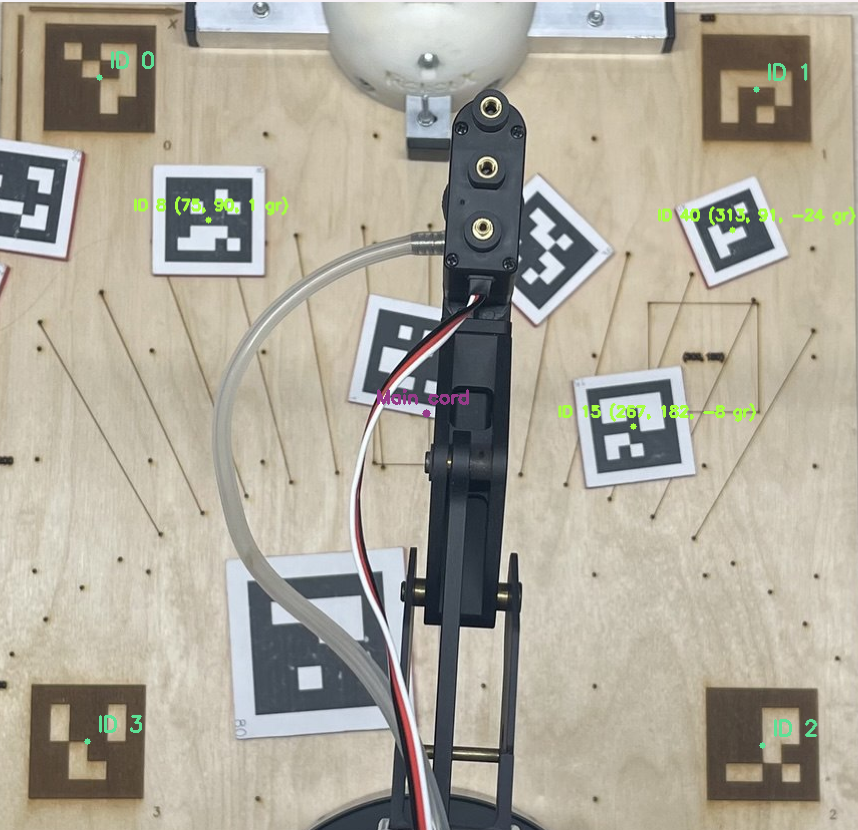
CV-часть
Распознавание отдельных ArUco-меток
Нахождение крайних маркеров
Создание системы координат, понятной роботу
Обнаружение новых маркеров
Вычисление координат и углов поворота меток

Slide 6

Алгоритм
1. Откалибровать роборуку
2. Отвести ее в сторону
3. Сделать снимок с камеры
4. Распознать ArUco-метки, их координаты и углы поворота, определить “нужныe” и “ненужные” метки
5. Перенести все лишние пластины за рабочее поле
6. Сделать новый снимок с камеры
7. Распознать ArUcо-метки, координаты и углы поворота
6. Перенести маркер c ID 80 на центр (предварительно повернув параллельно осям координат)
7.1. Перенести маркер c ID 70, потом ID 50 на ID 2 (друг на друга, предварительно повернув параллельно осям координат)
7.2. Перенести маркер c ID 60, потом ID 40 на ID 3 (друг на друга, предварительно повернув параллельно осям координат)
8. Перенести маркер ID 40 и ID 50 на опорные точки ID 1 и ID 2 (Опорные точки выбраны специально под программу)
9. Поэтапно переносить детали на основание
10. Представить готовую пирамиду

Slide 7
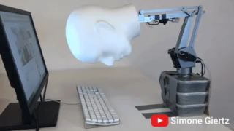
Пример работы нашего кода:

Slide 8
Спасибо за внимание!
Пирамидка из хаоса Команда: HTTP 418

